Slide 1
게임 프로그래밍
2020962013 서민석

Slide 2

목차
발표 주제
기존에서 추가된 코드 설명

Slide 3
발표 주제
슬롯 머신(8. 8. 1)

Slide 4
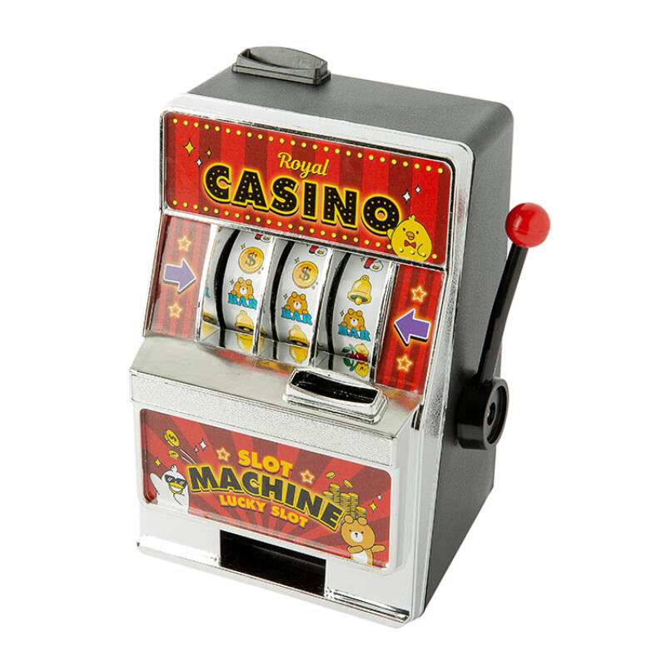
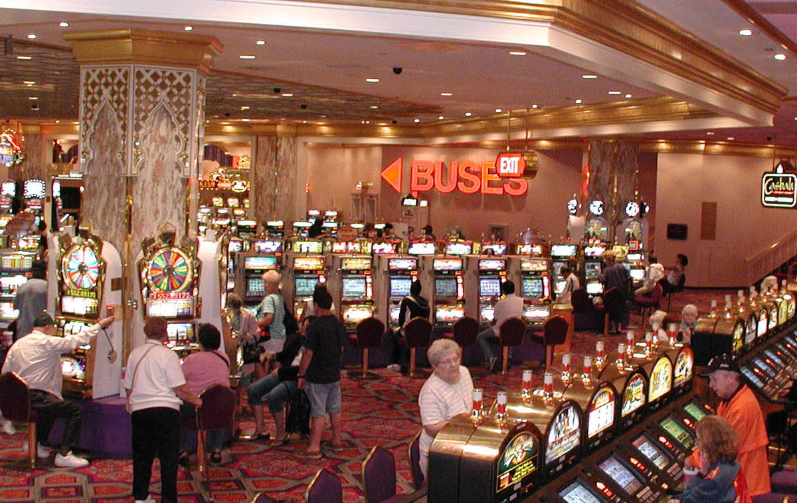
슬롯 머신
카지노 등 도박시설에 배치되어 있는 도박기기 중 하나

Slide 5
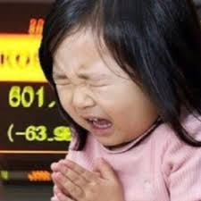
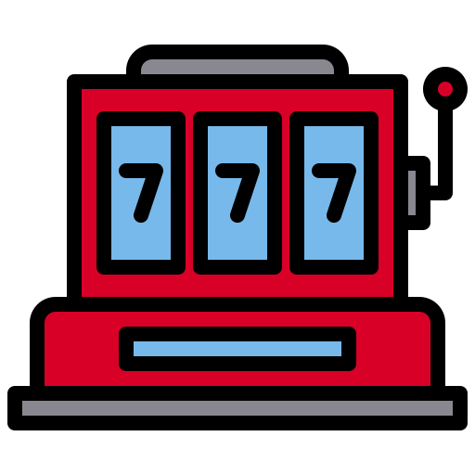
슬롯 머신의 당첨조건
레버를 당겨 같은 숫자(문양)가 2개이상 (3개는 잭팟) 나오면
숫자에 따라 배당금 지급

Slide 6
기존 코드와의 차이
시작화면 추가
유효한 숫자 구분
잭팟 기능 추가
경고 문구 추가

Slide 7
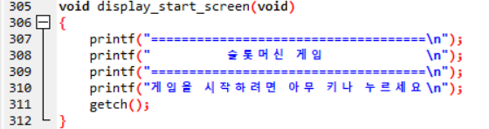
시작화면 추가
Printf() 함수를 이용해 제목, 경계선 출력
게임 시작 키입력 문구와 함께 getch(); 를 이용해 이용자가 키를 입력하는 것을 대기
이 함수는 main 함수에서 프로그램 시작시 가장 먼저 호출

Slide 8

유효한 숫자 구분
Sscanf()에서 입력된 문자열을 숫자로 변환 후 성공확인
bet >= 0 -> 배팅금액이 0원 이상인지?
Bet <= current_money -> 배팅금액이 내가 가진돈보다 큰지?

Slide 9


잭팟 기능 추가
Game_control() 함수에서 잭팟 호출 잭팟 함수가 호출되었을 때
조건 -> 슬롯의 세 숫자가 동일할 때 콘솔의 좌표를 옮긴 후 “ JACKPOT “ 출력

Slide 10
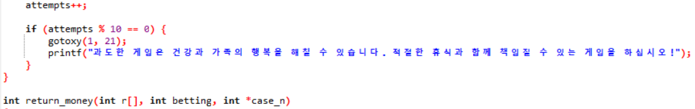
경구 문구 추가
attempts % 10 == 0 -> 10회 플레이 마다 경고 문구 출력
Attempts++로 게임 종료마다 플레이 횟수가 증가

Slide 11
출처
https://news.samsung.com/kr/%EB%B0%94%EB%B3%B4%EC%95%BC-%EB%AC%B8%EC%A0%9C%EB%8A%94-%EC%BD%94%EB%94%A9%EC%9D%B4-%EC%95%84%EB%8B%88%EC%95%BC
https://media.fastcampus.co.kr/knowledge/dev/coding-why-how/
https://upload.wikimedia.org/wikipedia/commons/thumb/6/65/Casino_slots.jpg/1200px-Casino_slots.jpg
https://image.artbox.co.kr/upload/C00001/goods/800_800/357/210708000853357.jpg?s=/goods/org/357/210708000853357.jpg

Slide 12
감사합니다

